Slide 1


NHIỆT LIỆT CHÀO MỪNG CÁC THẦY, CÔ VỀ DỰ GIỜ
Lớp : 3A
Người thực hiện : Nguyễn Thị Huyền
Đơn vị : Trường Tiểu học Quốc Tuấn
NĂM HỌC 2024 - 2025

Slide 2




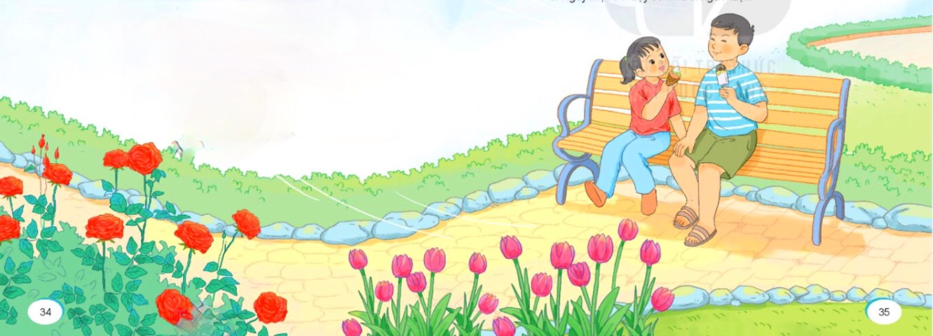
Thứ Tư ngày 12 tháng 2 năm 2025
Tiếng Việt
Khởi động

Slide 3
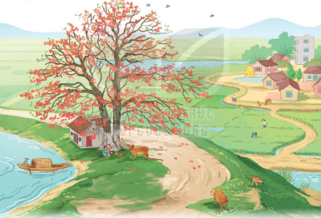
Thứ Tư ngày 12 tháng 2 năm 2025
Tiếng Việt
Đọc: Cây gạo.

Slide 4
Thứ Tư ngày 12 tháng 2 năm 2025
Tiếng Việt
Đọc: Cây gạo.
I. Đọc văn bản.
* Luyện đọc đúng từ ngữ khó:
- Sừng sững, sáo sậu, lũ lũ, búp nõn ,...
* Luyện đọc câu:
- Chào mào,/ sáo sậu,/ sáo đen…/ đàn đàn/ lũ lũ / bay đi bay về,/ lượn lên lượn xuống.//
- Cây đứng im,/ cao lớn,/ hiền lành,/ làm tiêu cho những con đò cập bến /và cho những đứa con về thăm quê mẹ.//
* Giải nghĩa từ:
- Tuổi xuân: tuổi của sự hình thành và phát triển.
- Vãn: số lượng giảm đi, không còn như lúc đầu.
- Tiêu: vật cầm làm mốc để từ xa dễ nhìn thấy.

Slide 5


Thứ Tư ngày 12 tháng 2 năm 2025
Tiếng Việt
Đọc: Cây gạo.
I. Đọc văn bản
ĐỌC NHÓM
ĐỌC NỐI TIẾP TRƯỚC LỚP
ĐỌC LẠI CẢ BÀI
Notes:
GV cùng hs nhớ lại nhân vật đồng hành Hà và Nam qua từng năm học
Tác giả bộ ppt Toán + TV2: Phan Thị Linh – Đà Nẵng
Sđt lh: 0916.604.268
+ Zalo: 0916.604.268
+ Facebook cá nhân: https://www.facebook.com/nhilinh.phan/
+ Nhóm chia sẻ tài liệu: https://www.facebook.com/groups/443096903751589
Hãy liên hệ chính chủ sản phẩm để được hỗ trợ và đồng hành trong suốt năm học nhé!

Slide 6

CHÀO CÁC EM!

